Slide 1
02：開發環境安裝
及測試
講師：胡嘉璽
時間：2024年05月
地點：東吳大學資科系

Slide 2
2、開發環境安裝及測試
虛擬環境的重要性
miniconda安裝
linebot開發虛擬環境安裝
vscode安裝及設定

Slide 3
虛擬環境的重要性

Slide 4
什麼是虛擬環境？
以Python為例子，一學期會有很多作業
每個作業需要import的套件都不同
如果把所有套件都安裝，系統會很腫
不同的Python版本無法共存
有些程式需要固定版本的套件

Slide 5
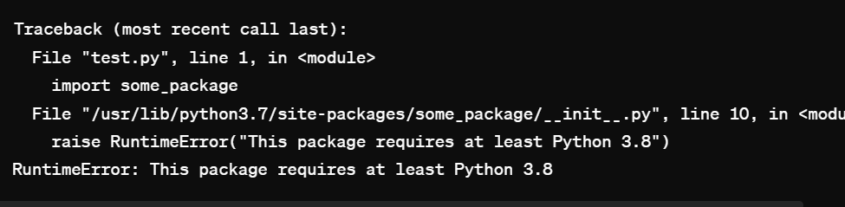
虛擬環境的重要性
不同Python的版本問題

Slide 6
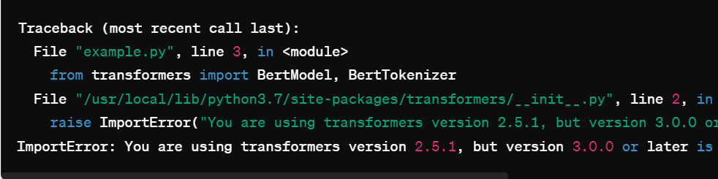
虛擬環境的重要性
不同套件版本問題

Slide 7
什麼是虛擬環境？
每寫一套程式，就建立一個環境
環境互相完全隔離，不會影響
不同環境可以有不同的Python版本
不同環境可以有同一個套件但不同版本
每個環境稱為虛擬環境
在Python中最常用的就是利用conda工具來建立虛擬環境
最常見的是Anaconda，但太擁腫
精簡版的稱為miniconda，是Anaconda大小的1/5

Slide 8
miniconda的安裝

Slide 9
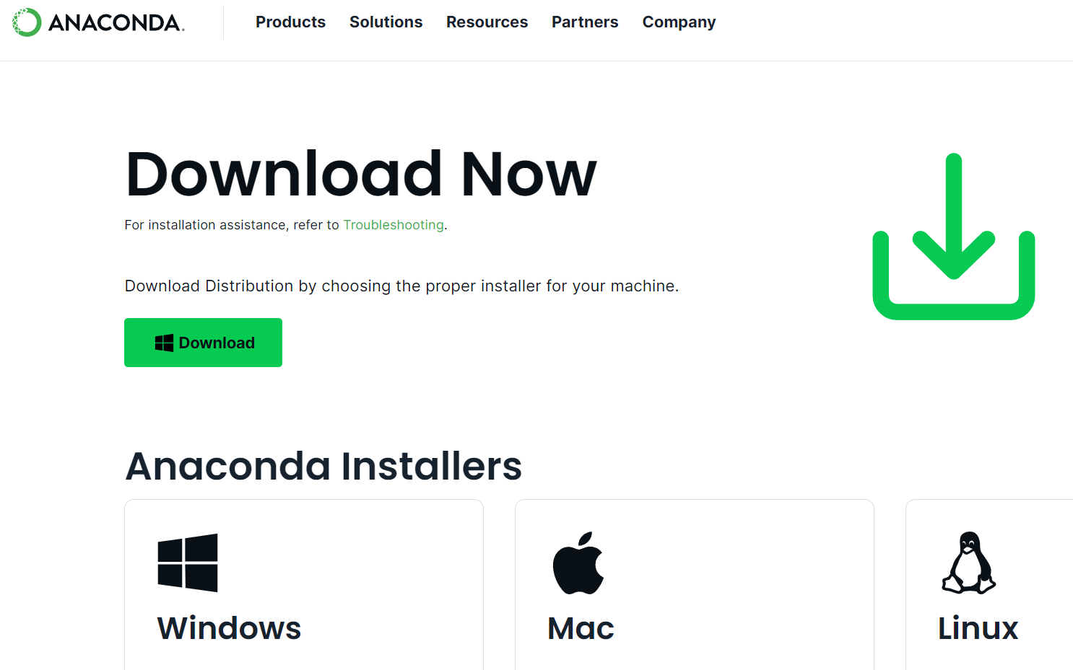
miniconda的安裝
如果已經安裝過Anaconda，並且可以在命令列執行conda，則不用安裝

Slide 10
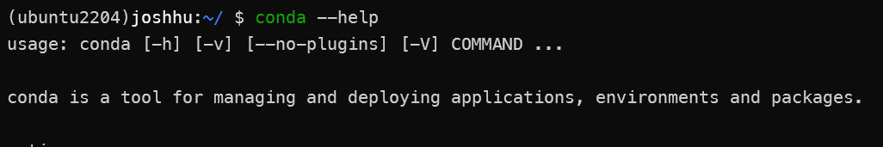
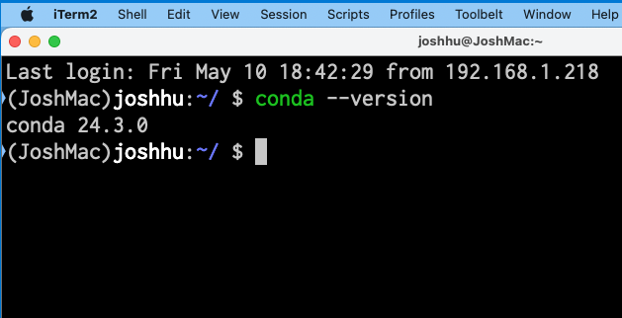
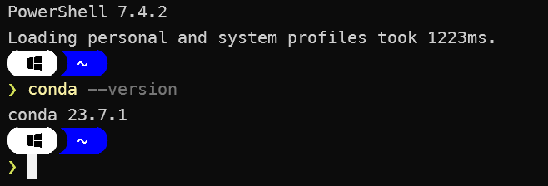
miniconda的安裝
如果已經安裝過Anaconda，並且可以在命令列執行conda，則不用安裝

Slide 11
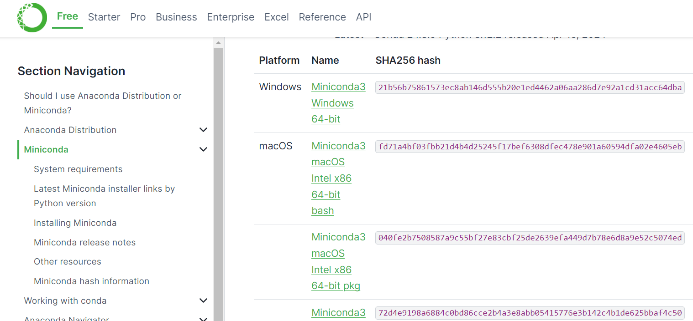
miniconda的安裝
下載對應版本的miniconda
https://docs.anaconda.com/free/miniconda/index.html

Slide 12
miniconda的安裝
要可以在命令列執行conda

Slide 13
conda工具的安裝
請參閱本課程github的首頁及issues
https://github.com/joshhu/sculinebot2024

Slide 14
Linebot開發虛擬環境安裝

Slide 15
LINEBOT開發虛擬環境安裝
進入任何anaconda powershell prompt
輸入：
> conda create -n linebot python=3.12
安裝完畢之後，輸入
> conda activate linebot
pip install Flask pyngrok line-bot-sdk requests openai
上述在powershell中可能不會被執行

Slide 16
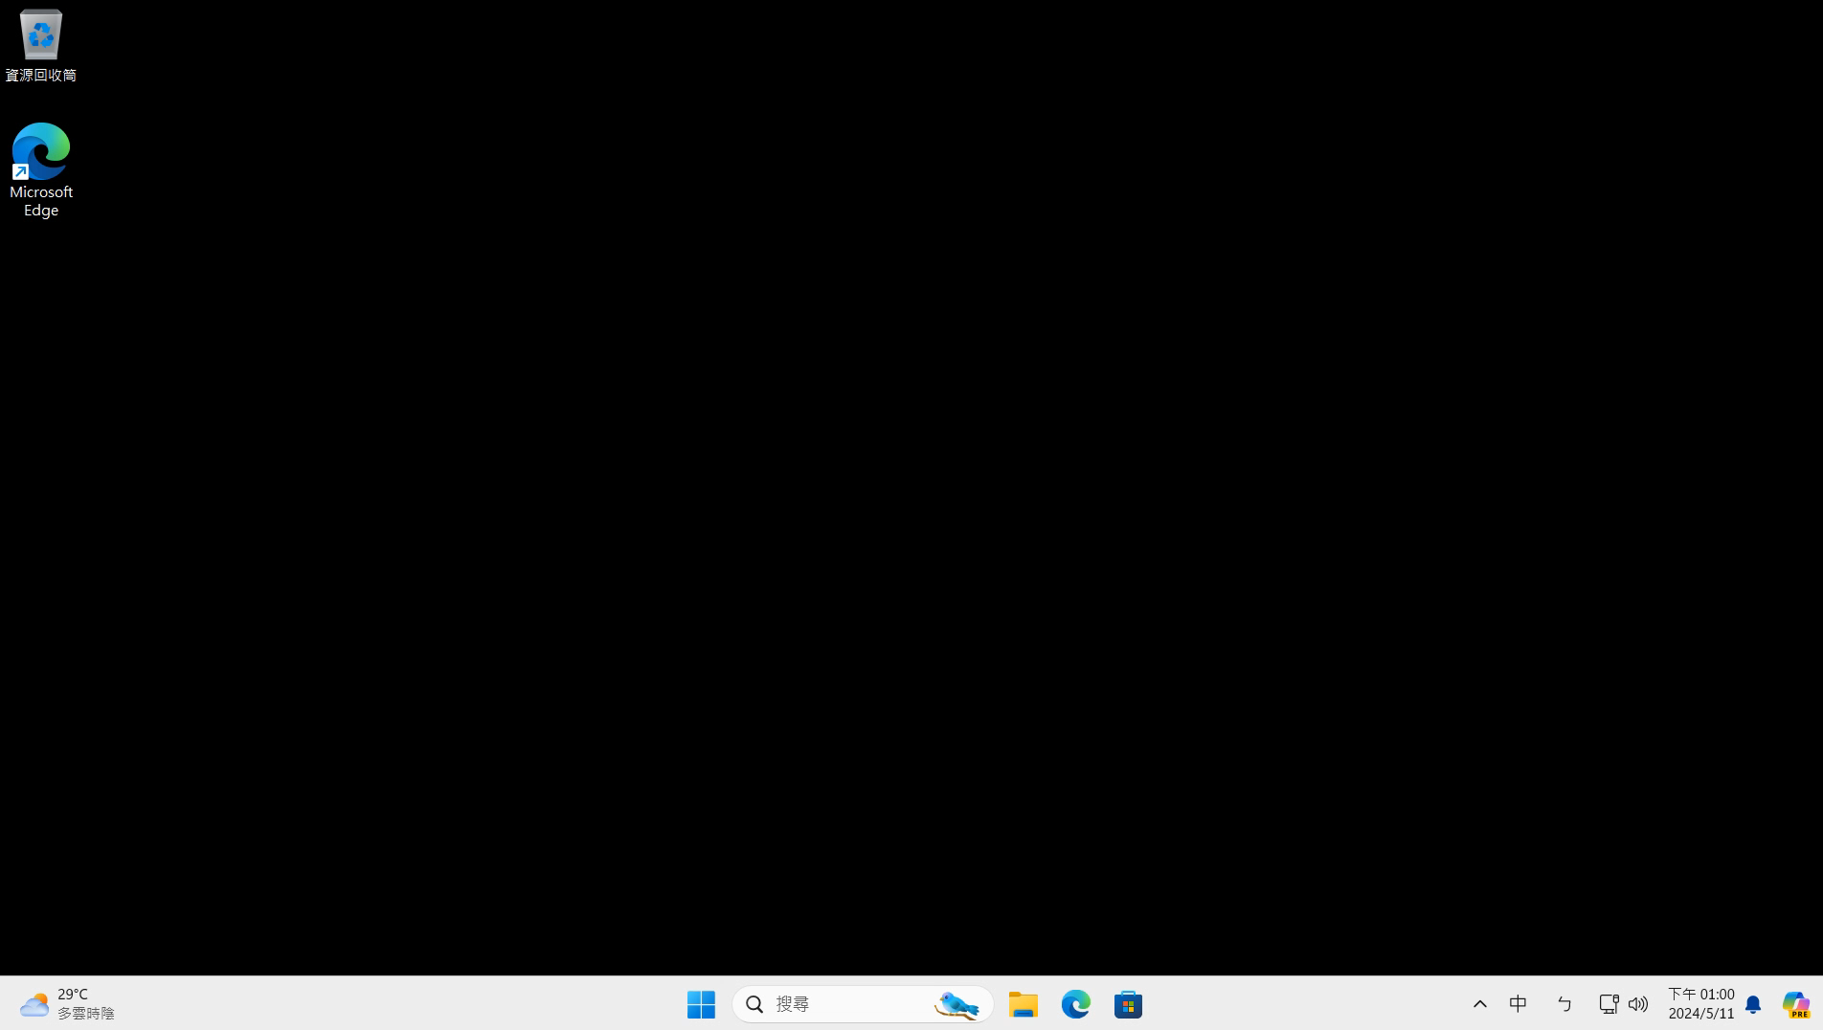
LINEBOT開發虛擬環境安裝

Slide 17
vscode的安裝及設定

Slide 18
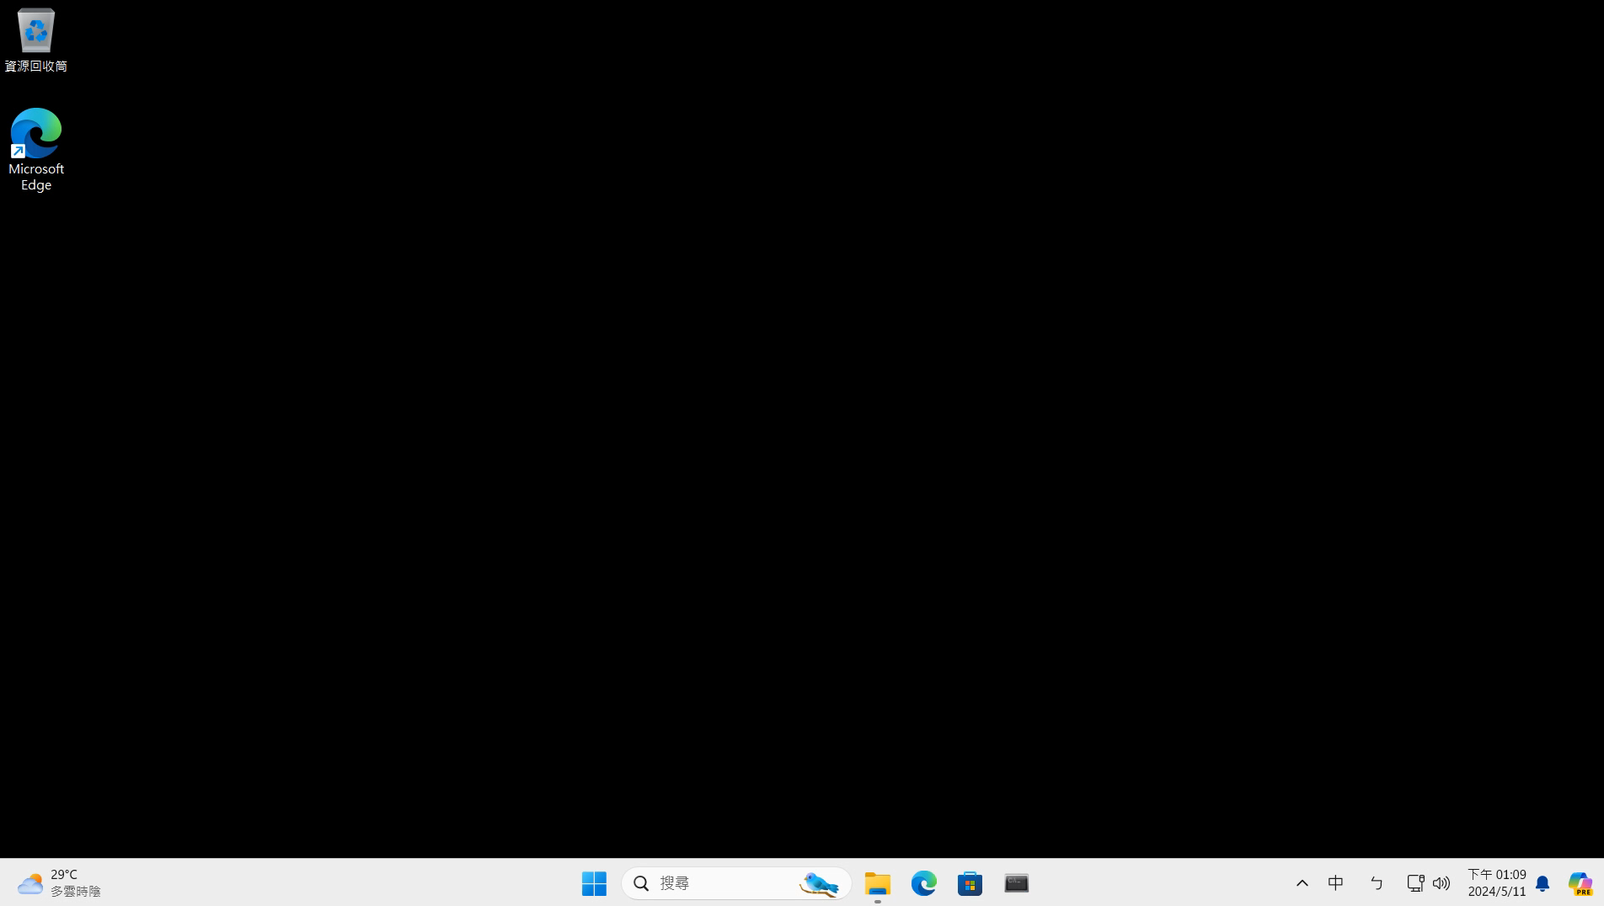
vscode的安裝

Slide 19
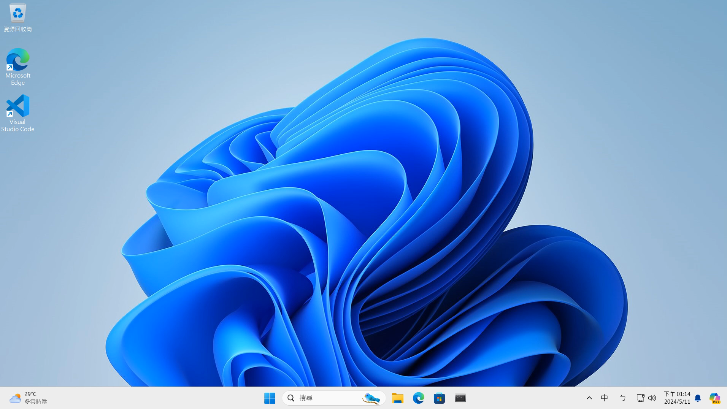
vscode外掛程式安裝

Slide 20
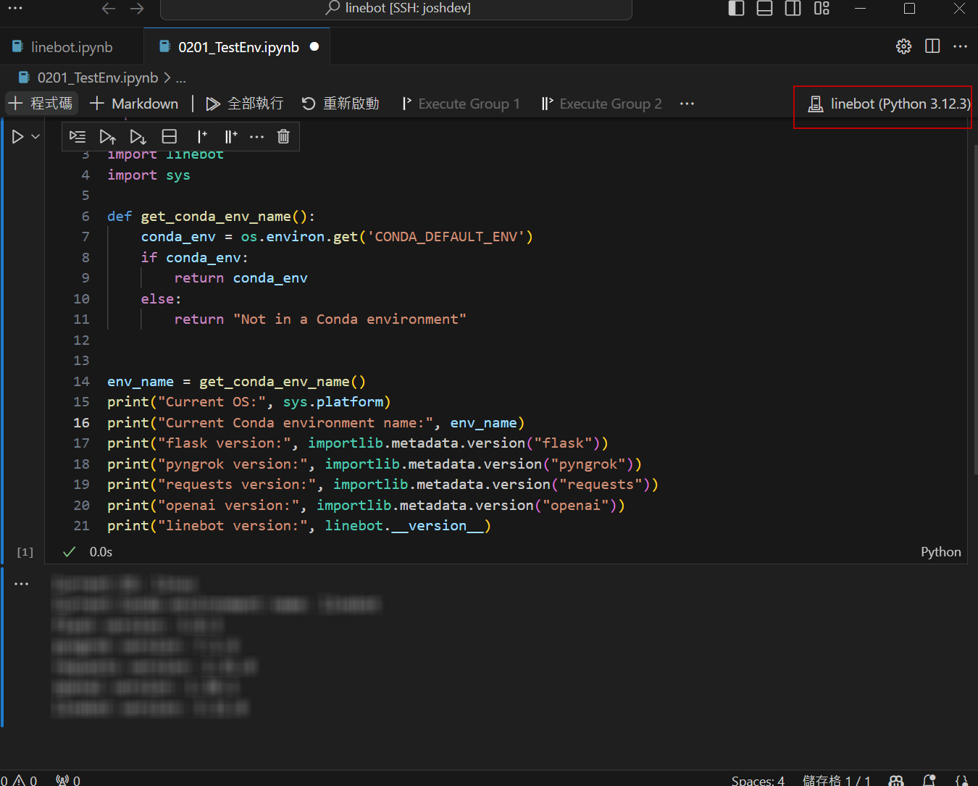
檢查所有環境安裝完成
能在vscode中正確執行0201_TestEnv.ipyny即正確完成安裝

